Slide 1
Подход к лечению легочной гипертензии: от КТ до клинического диагноза. Часть 1.
ФГБОУ ВО КрасГМУ им. проф. В.Ф. Войно-Ясенецкого Минздрава России
Кафедра лучевой диагностики ИПО
Выполнил: ординатор кафедры лучевой диагностики ИПО
Кружаева Марина Владимировна
Красноярск, 2021 г.

Slide 2
Введение
Легочная гипертензия (ЛГ) - это патофизиологическое состояние, которое может включать разнообразные клинические состояния и осложнять течение большинства сердечнососудистых заболеваний и патологии лёгких;
Для оценки и исследования ЛГ можно использовать несколько неинвазивных методов визуализации, таких как рентгенография грудной клетки, трансторакальная эхокардиография (ТЭхоКГ) , компьютерная томография (КТ) и магнитно-резонансная томография (МРТ);
Подход КТ к диагностике ЛГ начинается с выявления увеличенного диаметра легочной артерии более 29 мм, который обычно больше, чем диаметр восходящей аорты на том же уровне. Этот диаметр необходимо измерить в аксиальной плоскости в месте бифуркации, ортогональный к длинной оси легочной артерии.

Slide 3
Классификация
Клиническая классификация выделяет пять групп, основываясь на их схожей клинической картине, патоморфологии, гемодинамических характеристиках и стратегиях лечения:
Легочная артериальная гипертензия;
Легочная гипертензия вследствие патологии левых камер сердца;
Легочная гипертензия вследствие патологии легких и/или гипоксии;
Хроническая тромбоэмболическая легочная гипертензия и другие виды обструкции легочной артерии;
Легочная гипертензия с неясными и/или множественными механизмами.

Slide 4
1 группа, легочная артериальная гипертензия
Термин ЛАГ описывает группу пациентов с ЛГ, которые пo гемодинамическим характеристикам имеют прекапиллярную ЛГ, определяемую наличием давления заклинивания в легочной артерии (ДЗЛА) ≤15 мм рт.ст. и ЛСС >3 единиц Вуд при отсутствии других причин прекапиллярной ЛГ.
Включает в себя идиопатические заболевания, наследственные, индуцированные приемом лекарств и токсинов, ассоциированные с системными заболеваниями соединительной ткани, ВИЧ-инфекцией, портальной гипертензией, врожденными пороками сердца, шистосомозом.

Slide 5
2 группа, легочная гипертензия вследствие патологии левых камер сердца
Включает в себя систолическую дисфункцию ЛЖ, диастолическую дисфункцию ЛЖ, клапанные пороки, Врожденная/приобретенная обструкция входного/выходного тракта ЛЖ и врожденные кардиомиопатии, врожденные/приобретенные стенозы легочных вен

Slide 6
3 группа, легочная гипертензия вследствие патологии легких и/или гипоксии
Включает в себя хроническую обструктивную болезнь легких, интерстициальную болезнь легких, другие заболевания легких со смешанным рестриктивным и обструктивным компонентами, нарушения дыхания во время сна, альвеолярная гиповентиляция, хроническое пребывание в условиях высокогорья, пороки развития легких

Slide 7
4 группа, хроническая тромбоэмболическая легочная гипертензия и другие виды обструкции легочной артерии
Включает в себя хроническую тромбоэмболическую ЛГ, другие виды обструкции легочной артерии: ангиосаркому, другие внутрисосудистые опухоли, артериит, врожденные стенозы легочных артерий, паразитирование (гидатидиоз)

Slide 8
5 группа, хроническая тромбоэмболическая легочная гипертензия и другие виды обструкции легочной артерии
Включает в себя гематологические нарушения( хронические гемолитические анемии, миелопролиферативные заболевания, спленэктомию. Системные заболевания (саркоидоз, легочный гистиоцитоз, лимфангиолейомиоматоз, нейрофиброматоз). Метаболические заболевания: (болезнь накопления гликогена, болезнь Гоше, заболевания щитовидной железы). Другие: (опухолевая тромботическая микроангиопатия легких, фиброзирующий медиастенит, хроническая почечная недостаточность (с/без диализа), сегментарная легочная гипертензия)

Slide 9
Диагностика
Диагностика ЛГ складывается из клинического предположения на основании симптомов, физикального осмотра и всестороннего обследования с подтверждением гемодинамических критериев ЛГ, описания этиологии, функциональной и гемодинамической тяжести состояния;
Электрокардиография, рентгенография грудной клетки, исследование функции легких и газов артериальной крови, эхокардиография, вентиляционно/перфузионная сцинтиграфия легких, КТ высокого разрешения, КТ с контрастным усилением и ангиопульмонография, МРТ сердца, Лабораторная диагностика и иммунология, УЗИ брюшной полости, катетеризация правых камер сердца и вазореактивный тест, генетическое обследование.

Slide 10
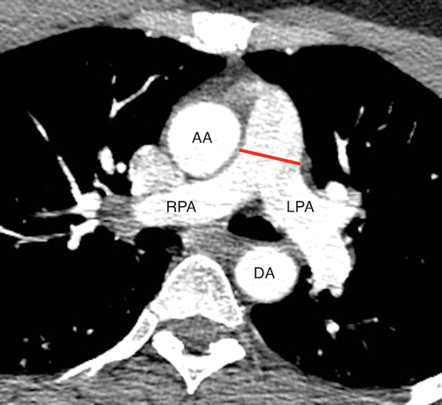
КТ ОРГАНОВ ГРУДНОЙ КЛЕТКИ В АКСИАЛЬНОЙ ПЛОСКОСТИ
ИЗМЕРЕНИЕ ДИАМЕТРА ЛЕГОЧНОЙ АРТЕРИИ
При ЛГ диаметр основной легочной артерии имеет тенденцию быть больше 29 мм и может быть больше, чем диаметр аорты на том же участке (красная линия)
AA = восходящая аорта
DA = нисходящая аорта
LPA = левая легочная артерия
RPA = правая легочная артерия

Slide 11
Диагностика
КТ широко доступный метод исследования, с помощью которого можно получить важную информацию о патологии сосудов, сердца, паренхимы легких и средостения

Slide 12
Диагностика
Периферическая кальцификация
Обычно наблюдается на тяжелых и поздних стадиях дисфункции правого желудочка;
Чаще всего встречается у пациентов с длительными сердечными шунтами (обычно дефектами межпредсердной перегородки) и синдромом Эйзенменгера.

Slide 13
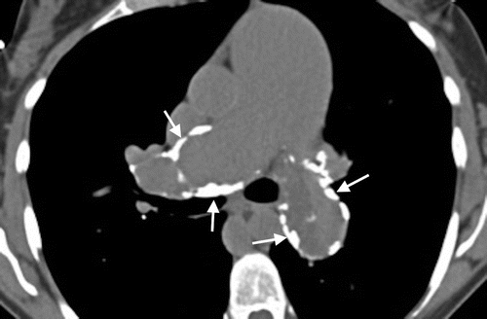
КТ ОРГАНОВ ГРУДНОЙ КЛЕТКИ В АКСИАЛЬНОЙ ПЛОСКОСТИ
ПЕРИФЕРИЧЕСКАЯ КАЛЬЦИФИКАЦИЯ И УВЕЛИЧЕНИЕ ЛЕГОЧНОЙ АРТЕРИИ
Женщина, 27 лет.
Из анамнеза: вторичный синдромом Эйзенменгера, по отношению к дефекту межжелудочковой перегородки
Периферические кальцификаты на стенках (стрелки)

Slide 14
КТ ОРГАНОВ ГРУДНОЙ КЛЕТКИ В АКСИАЛЬНОЙ ПЛОСКОСТИ
ПЕРИФЕРИЧЕСКАЯ КАЛЬЦИФИКАЦИЯ И УВЕЛИЧЕНИЕ ЛЕГОЧНОЙ АРТЕРИИ (ПРОДОЛЖЕНИЕ)
На уровне основной легочной артерии имеется увеличение легочных артерий и кальцификация периферической стенки (стрелки)

Slide 15
Диагностика
Дилатация сосудов
Расширенные периферические легочные артерии - характерный признак гепатопульмонального синдрома, который редко встречается у пациентов с портопульмональной гипертензией;
При гепатопульмональном синдроме есть два типа сосудов, которые объясняют эту особенность: тип 1 - дистальная дилатация сосудов с множественными сосудами, идущими к плевре и субплевральному пространству; тип 2 – артериовенозные мальформации и узловые расширения периферических сосудов.

Slide 16
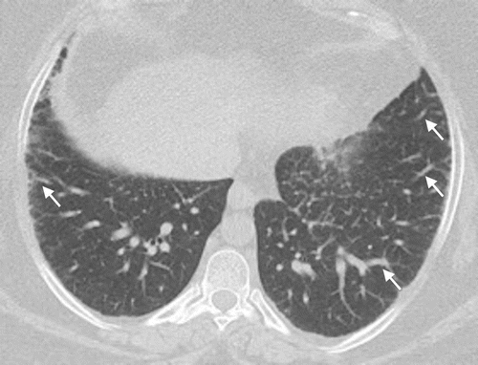
КТ ОРГАНОВ ГРУДНОЙ КЛЕТКИ В АКСИАЛЬНОЙ ПЛОСКОСТИ
ПОРТАЛЬНАЯ ЛЕГОЧНАЯ ГИПЕРТЕНЗИЯ
Женщина, 46 лет.
В анамнезе: быстро прогрессирующие респираторные симптомы и легочная гипертензия
Расширение сосудов дистального отдела с множественными сосудами (стрелки), идущими к плевре и субплевральному пространству

Slide 17
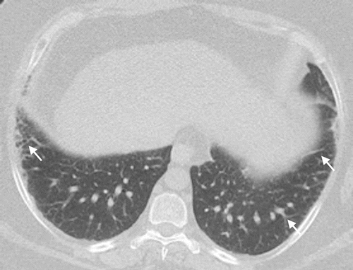
КТ ОРГАНОВ ГРУДНОЙ КЛЕТКИ В АКСИАЛЬНОЙ ПЛОСКОСТИ
ПОРТАЛЬНАЯ ЛЕГОЧНАЯ ГИПЕРТЕНЗИЯ (ПРОДОЛЖЕНИЕ)
Расширение сосудов дистального отдела с множественными сосудами (стрелки), идущими к плевре и субплевральному пространству

Slide 18
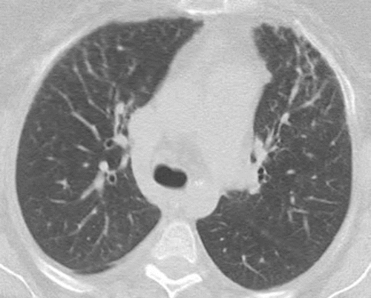
КТ ОРГАНОВ ГРУДНОЙ КЛЕТКИ В АКСИАЛЬНОЙ ПЛОСКОСТИ
ПОРТАЛЬНАЯ ЛЕГОЧНАЯ ГИПЕРТЕНЗИЯ (ПРОДОЛЖЕНИЕ)
Увеличение основной легочной артерии

Slide 19
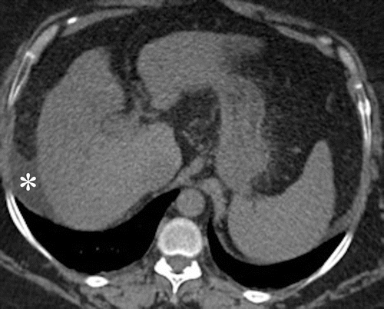
КТ ОРГАНОВ ГРУДНОЙ КЛЕТКИ В АКСИАЛЬНОЙ ПЛОСКОСТИ
ПОРТАЛЬНАЯ ЛЕГОЧНАЯ ГИПЕРТЕНЗИЯ (ПРОДОЛЖЕНИЕ)
Признаки цирроза и портальной гипертензии с периферической гипертензией
Жидкость (*)

Slide 20
Диагностика
Дефекты наполнения
Эти состояния включают в себя саркому ЛА, эмболию опухолевыми клетками, паразитические (эхинококкозные кисты), эмболии инородными; телами, врожденные или приобретенные стенозы ЛА;
Эти дефекты могут вызывать сужение сосуда и неправильные контуры интимы.

Slide 21
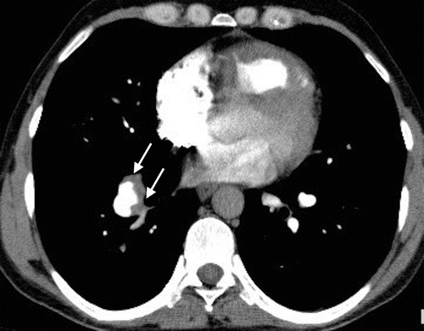
КТ ОРГАНОВ ГРУДНОЙ КЛЕТКИ В АКСИАЛЬНОЙ ПЛОСКОСТИ
ХРОНИЧЕСКАЯ ТРОМБОЭМБОЛИЧЕСКАЯ ЛЕГОЧНАЯ ГИПЕРТЕНЗИЯ
Неизвестный
Из анамнеза: легочная гипертензия
Тромб периферической стенки (стрелки) в правой легочной артерии

Slide 22
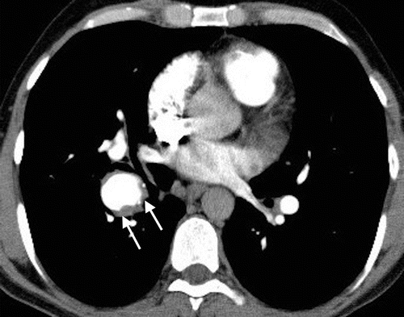
КТ ОРГАНОВ ГРУДНОЙ КЛЕТКИ В АКСИАЛЬНОЙ ПЛОСКОСТИ
ХРОНИЧЕСКАЯ ТРОМБОЭМБОЛИЧЕСКАЯ ЛЕГОЧНАЯ ГИПЕРТЕНЗИЯ (ПРОДОЛЖЕНИЕ)
Дилатация правой нижней доли легочной артерии с периферическим тромбом (стрелки)

Slide 23
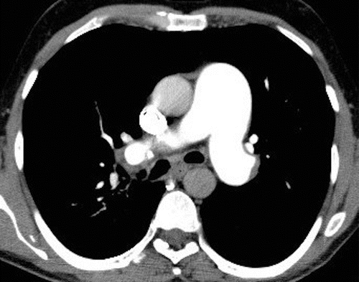
КТ ОРГАНОВ ГРУДНОЙ КЛЕТКИ В АКСИАЛЬНОЙ ПЛОСКОСТИ
ХРОНИЧЕСКАЯ ТРОМБОЭМБОЛИЧЕСКАЯ ЛЕГОЧНАЯ ГИПЕРТЕНЗИЯ (ПРОДОЛЖЕНИЕ)
Увеличение основной легочной артерии

Slide 24
Диагностика
Внутрисосудистые новообразования
Недифференцированная саркома или лейомиосаркома легочных артерий приводит к ЛГ,
Первичные саркомы развиваются в центральной легочной артерии, прилегающей к легочному клапану, и имеют тенденцию занимать и расширять просвет сосуда под острым углом, имитируя острую тромбоэмболию легочной артерии.

Slide 25
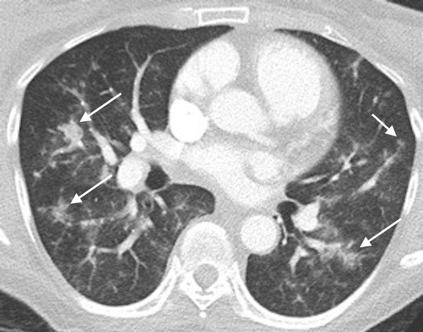
КТ ОРГАНОВ ГРУДНОЙ КЛЕТКИ В АКСИАЛЬНОЙ ПЛОСКОСТИ
ЛЕГОЧНАЯ ГИПЕРТЕНЗИЯ С МНОГОФАКТОРНЫМИ ПРИЧИНАМИ
Женщина, 46 лет.
Из анамнеза: метастатическая хориокарцинома
Перибронховаскулярные твердые и «матовые стекла» узелки (стрелки)

Slide 26
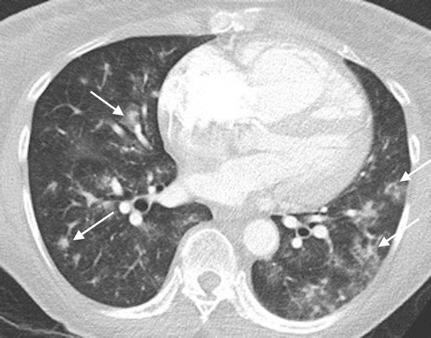
КТ ОРГАНОВ ГРУДНОЙ КЛЕТКИ В АКСИАЛЬНОЙ ПЛОСКОСТИ
ЛЕГОЧНАЯ ГИПЕРТЕНЗИЯ С МНОГОФАКТОРНЫМИ ПРИЧИНАМИ (ПРОДОЛЖЕНИЕ)
Перибронховаскулярные твердые и «матовые стекла» узелки (стрелки)

Slide 27
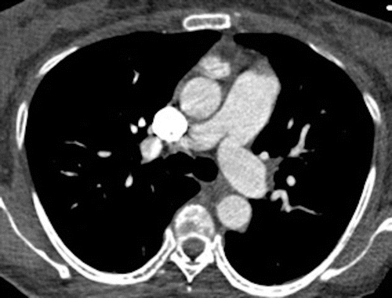
КТ ОРГАНОВ ГРУДНОЙ КЛЕТКИ В АКСИАЛЬНОЙ ПЛОСКОСТИ
ЛЕГОЧНАЯ ГИПЕРТЕНЗИЯ С МНОГОФАКТОРНЫМИ ПРИЧИНАМИ. (ПРОДОЛЖЕНИЕ)
Увеличение главной артерии на уровне основной легочной артерии и правого желудочка

Slide 28
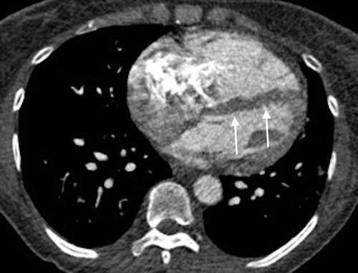
КТ ОРГАНОВ ГРУДНОЙ КЛЕТКИ В АКСИАЛЬНОЙ ПЛОСКОСТИ
ЛЕГОЧНАЯ ГИПЕРТЕНЗИЯ С МНОГОФАКТОРНЫМИ ПРИЧИНАМИ (ПРОДОЛЖЕНИЕ)
Увеличение главной легочной артерии, дилатация правого желудочка и искривление межжелудочковой перегородки влево (стрелки)

Slide 29
Выводы
Во всех группах существует дисбаланс между вазодилататорами и вазоконстрикторами, ингибиторами роста, эндотелиальными факторами роста, митогенными факторами и протромботическими и антитромботическими факторами
Некоторые особенности, наблюдаемые при компьютерной томографии (КТ), могут указывать на подтип или вероятную причину ЛГ, что может способствовать отнесению пациента к правильной категории

Slide 30
СПАСИБО ЗА ВНИМАНИЕ

